Slide 1
Machine learning and accounting research: status and future research
Jefferson Melo
Universidade Federal de Uberlândia - UFU
Pós doutorado em Ciências Contábeis
Área de concentração: data analytics

Slide 2
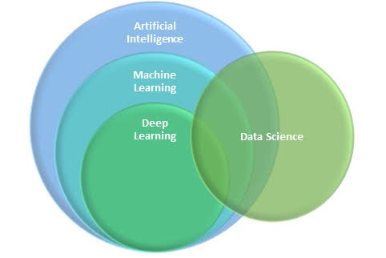
Machine learning: uma subdivisão da inteligência artificial
Nesse nível a máquina aprende com erros e acertos:
Exemplo: em que situações um carro deve parar ou reduzir a velocidade?
Parar: sinal vermelho, animal cruzando a pista etc.
Reduzir a velocidade: lombadas, proximidade de escolas, transito lento etc.
Depois de aprender com erros e acertos, nesse nível a máquina age como um humano.
Exemplo: carros autônomos que funcionam com inteligência artificial profunda, agem como humanos.

Slide 3
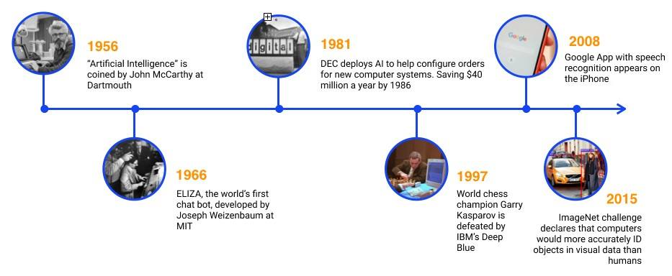
De onde surgiu o termo “inteligência artificial” e sua evolução?

Slide 4
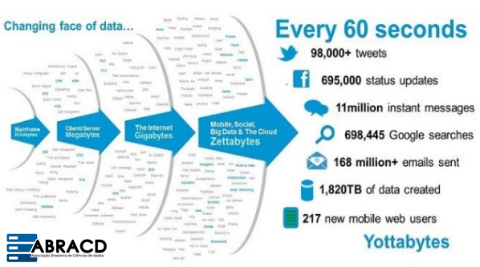
Já que o tema é tão antigo, por que todas as pessoas estão falando sobre isso hoje?
Apesar de ser um tema antigo, essa área se desenvolveu nos últimos tempos, por dois motivos:
Barateamento do poder computacional (rapidez de cálculo) e armazenamento, (principalmente em nuvem);
Quantidade massiva de novos dispositivos que geram dados;

Slide 5
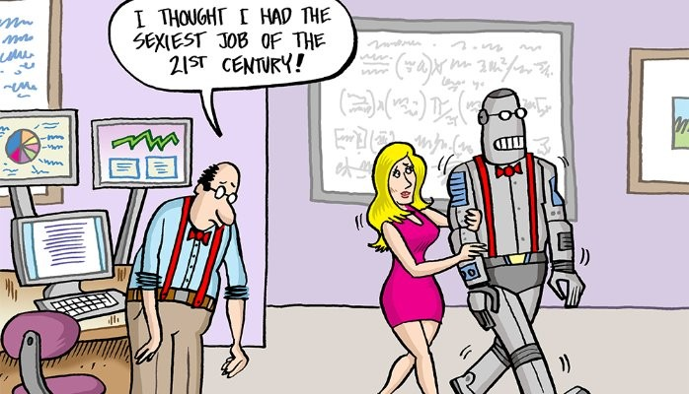

Primeiro artigo que citou o termo “data sciense”
Fonte:
Data Scientist: The Sexiest Job of the 21st Century (hbr.org)

Slide 6


Principais skills do pesquisador
Conhecimento em linguagens de programação. As mais comuns: R e Python.
De modo geral o python é mais utilizado em machine learning, porém na parte de text Mining, o R é mais utilizado .

Slide 7
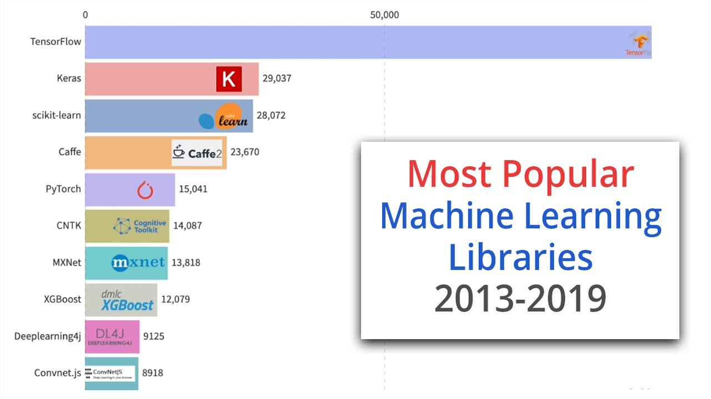
Based on the number of Stars of the repositories exported from GitHub Archive.

Slide 8
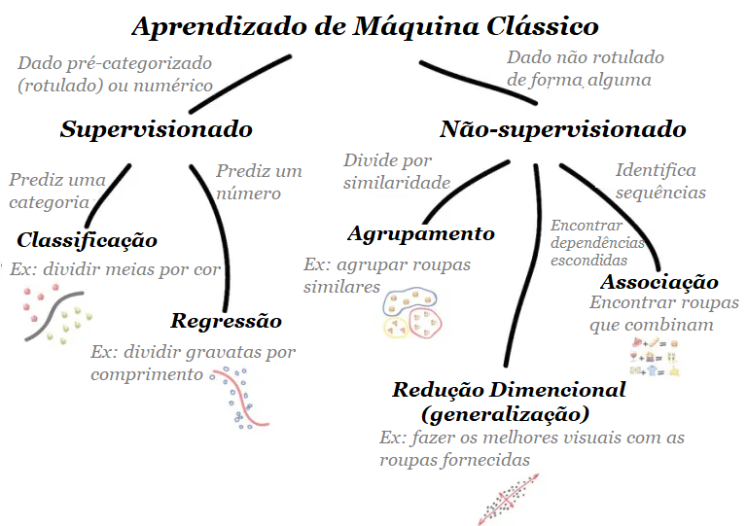

Slide 9
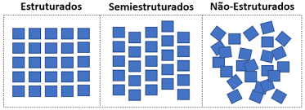
Tipos de dados que o pesquisador pode se deparar

Slide 10
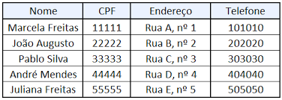
Tipos de dados que o pesquisador pode se deparar
Estruturadas (por meio de dados quantitativos): Como o próprio nome indica, dados estruturados são pensadas antes sequer da existência do dado que será carregado por ali, como é o caso de bancos de dados relacionais. Em um banco de dados relacional, cada linha na tabela é um registro com uma ID exclusiva chamada chave para identificar uma empresa, cliente e objeto, por meio desse ID pode-se relacionar várias tabelas.
Exemplo de uso em contabilidade: Economática, Refinitiv Eikon , Anbima Data, Relatório Resumido de Execução Orçamentária (RREO), Demonstrativos das Contas Anuais dos Entes da Federação etc.
Exemplo de dados estruturados

Slide 11
Tipos de dados que o pesquisador pode se deparar
Não - estruturadas: Os dados não estruturados são aqueles que compreendem cerca de 80% deste universo. Diferentemente do primeiro, não requer estruturas bem definidas, ou padronizadas e podem ser compostos por elementos diversos, comuns ao cotidiano das pessoas.
Exemplo: textos, áudios, vídeos, fotos, emojis etc.
As fontes podem vir de conferencias com acionistas, podcasts, notas explicativas etc.

Slide 12
Tipos de dados que o pesquisador pode se deparar - Não - estruturadas
No artigo: Notas explicativas explicam? Análise da comunicação do gerenciamento de risco a partir de técnicas de text mining, os autores utilizaram técnicas de mineração de texto em dados não estruturados partindo das notas explicativas de instituições financeiras.
A amostra analisada contou com 241 textos retirados da seção de notas explicativas dos demonstrativos de 32 instituições autorizadas a funcionar pelo Banco Central.
foram coletados trechos das notas explicativas que dissertam sobre a estrutura de gerenciamento de riscos, usualmente localizados ao final das demonstrações, sob o título “Gerenciamento de Riscos” ou “Processos de Gestão”.
O normativo tomado como base para medida de risco foi a Resolução 4.557, de 23 de fevereiro de 2017, que dispõe sobre a obrigatoriedade de implementação de estruturas de gerenciamento de riscos e de capital para os segmentos.
utilizou-se também de medidas quantitativas de risco para avaliação e benchmarking. índice de Basileia (relação entre o patrimônio de referência e os ativos ponderados pelo risco) e o índice Inad90 (porcentagem de operações da carteira de crédito da instituição, em atraso há mais de 90 dias, classificados em níveis de risco de D a H, proxy de ativos problemáticos);
Para analisar o conteúdo sobre risco nas notas explicativas, foi avaliada a distância entre os trechos de gerenciamento de risco das instituições e o trecho sobre estrutura de gerenciamento de risco da referida norma (Capítulo I, Seção III).
A medida de distância escolhida foi a similaridade de cosseno.
Para gerar os vetores normalizados, os textos foram transformados através de ferramentas de text mining no R.
Leia o artigo completo em: 001134537.pdf (ufrgs.br)

Slide 13
Tipos de dados que o pesquisador pode se deparar
Semi-estruturadas: Há uma combinação de características de dados estruturados e dados não estruturados. É como se falássemos que o dado semiestruturado tem menos controle do que o estruturado e mais rigidez (menos confusão) do que os não estruturados.
Exemplo: entrevistas, paginas em HTML e alguns tipos de dados abertos

Slide 14
Pesquisas sobre o tema machine learning e pesquisas na área contábil
Base scopus
Filtro palavras = “machine learning” “accounting”
Filtro data = não especificado, mas o sistema puxou de 2016 até atual...
Ferramenta = Bibliometrix do R
55 artigos reportados

Slide 15
Pesquisas sobre o tema machine learning e pesquisas na área contábil
Exported data
Year Articles
2016 2
2017 0
2018 3
2019 4
2020 7
2021 11
2022 20
2023 8
TOTAL 55

Slide 16
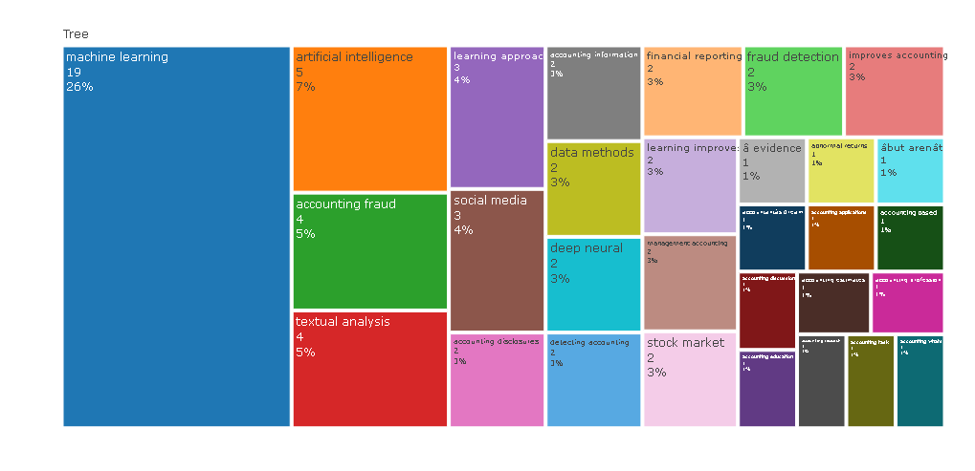
Pesquisas sobre o tema machine learning e pesquisas na área contábil
Títulos dos artigos

Slide 17
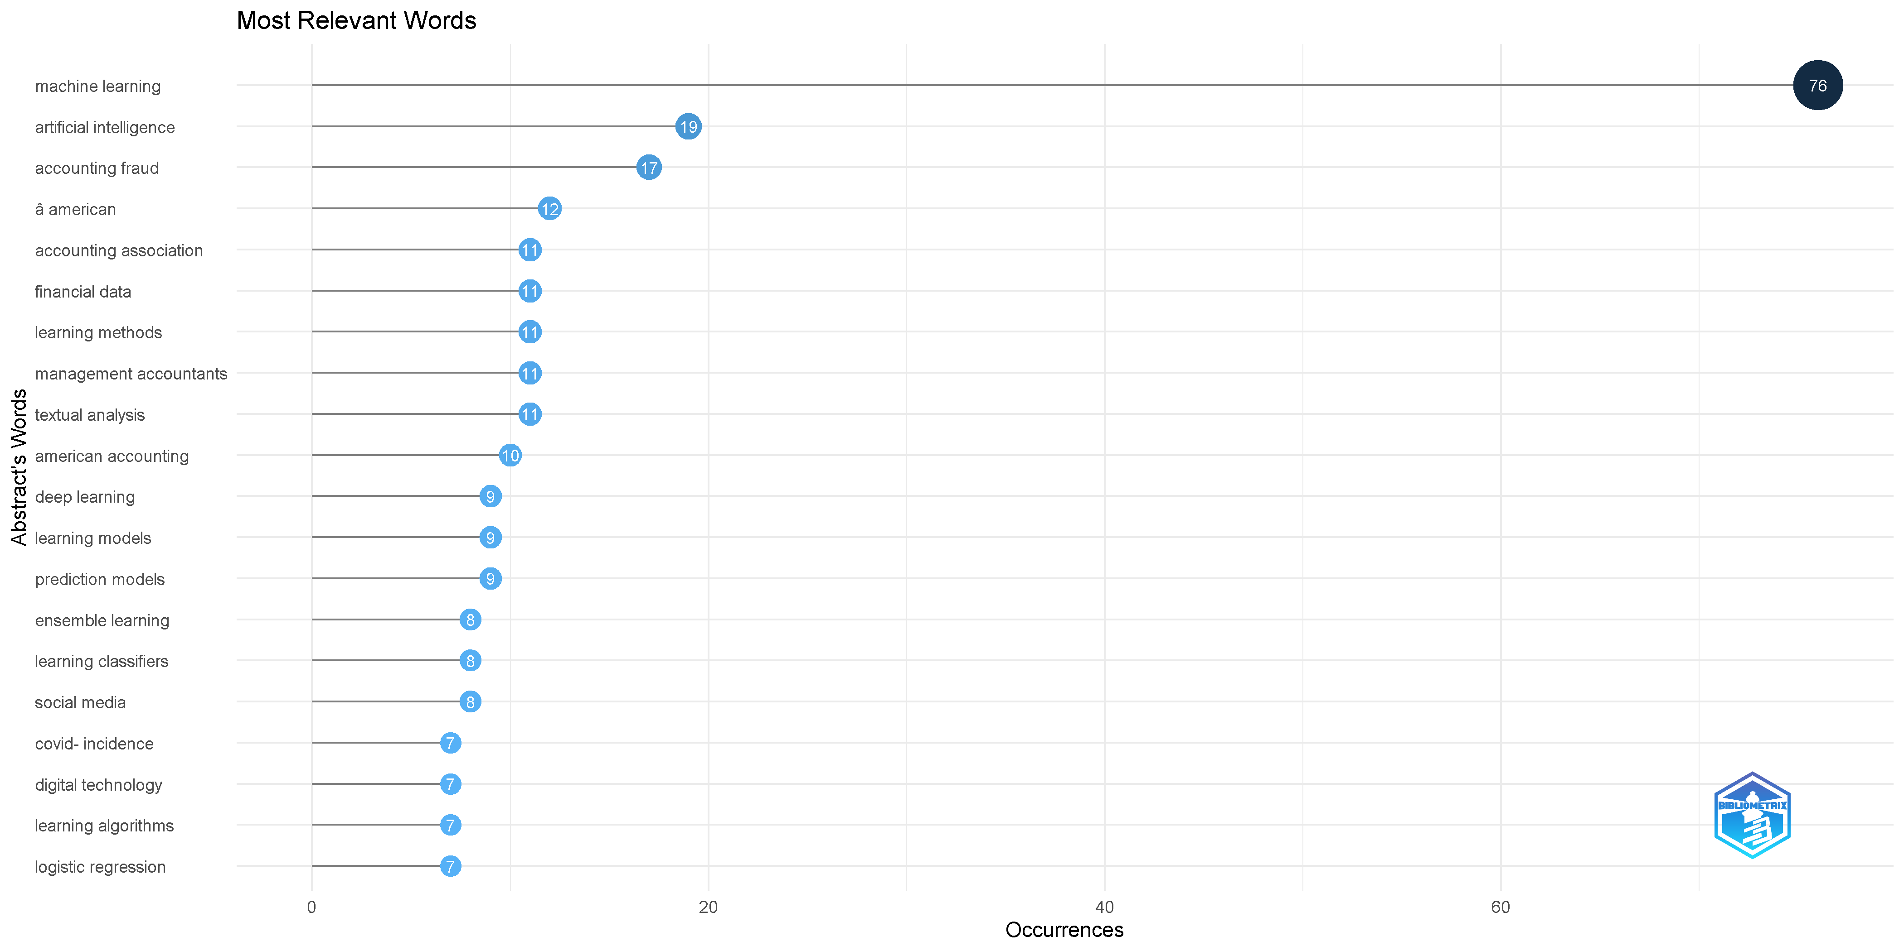
Pesquisas sobre o tema machine learning e pesquisas na área contábil - abstracts

Slide 18

Pesquisas sobre o tema machine learning e pesquisas na área contábil – Key - words

Slide 19
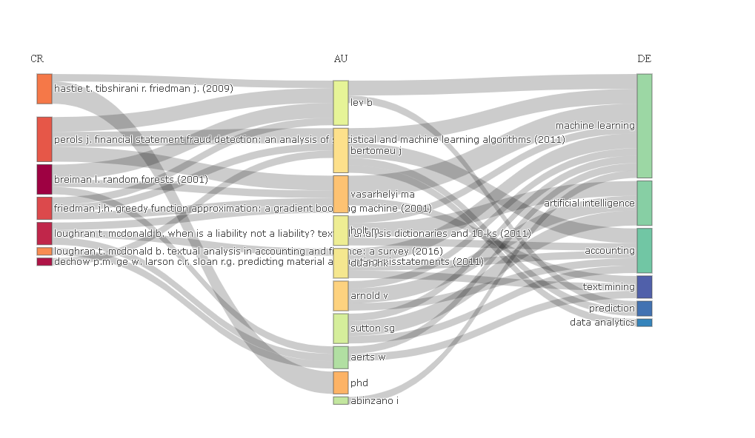
Pesquisas sobre o tema machine learning e pesquisas na área contábil– TOP 10
10 Referências mais citadas
10 Autores que citam
10 Palavras Chaves dos artigos dos autores

Slide 20
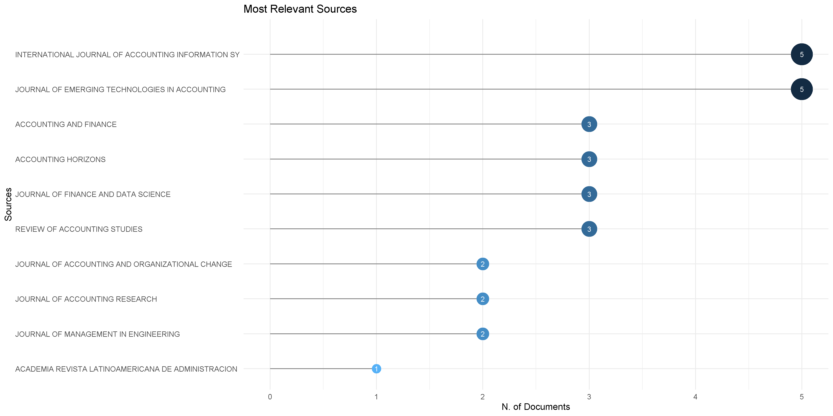
Pesquisas sobre o tema machine learning e pesquisas na área contábil
Periódicos que mais publicaram sobre o tema de 2016 a atual

Slide 21
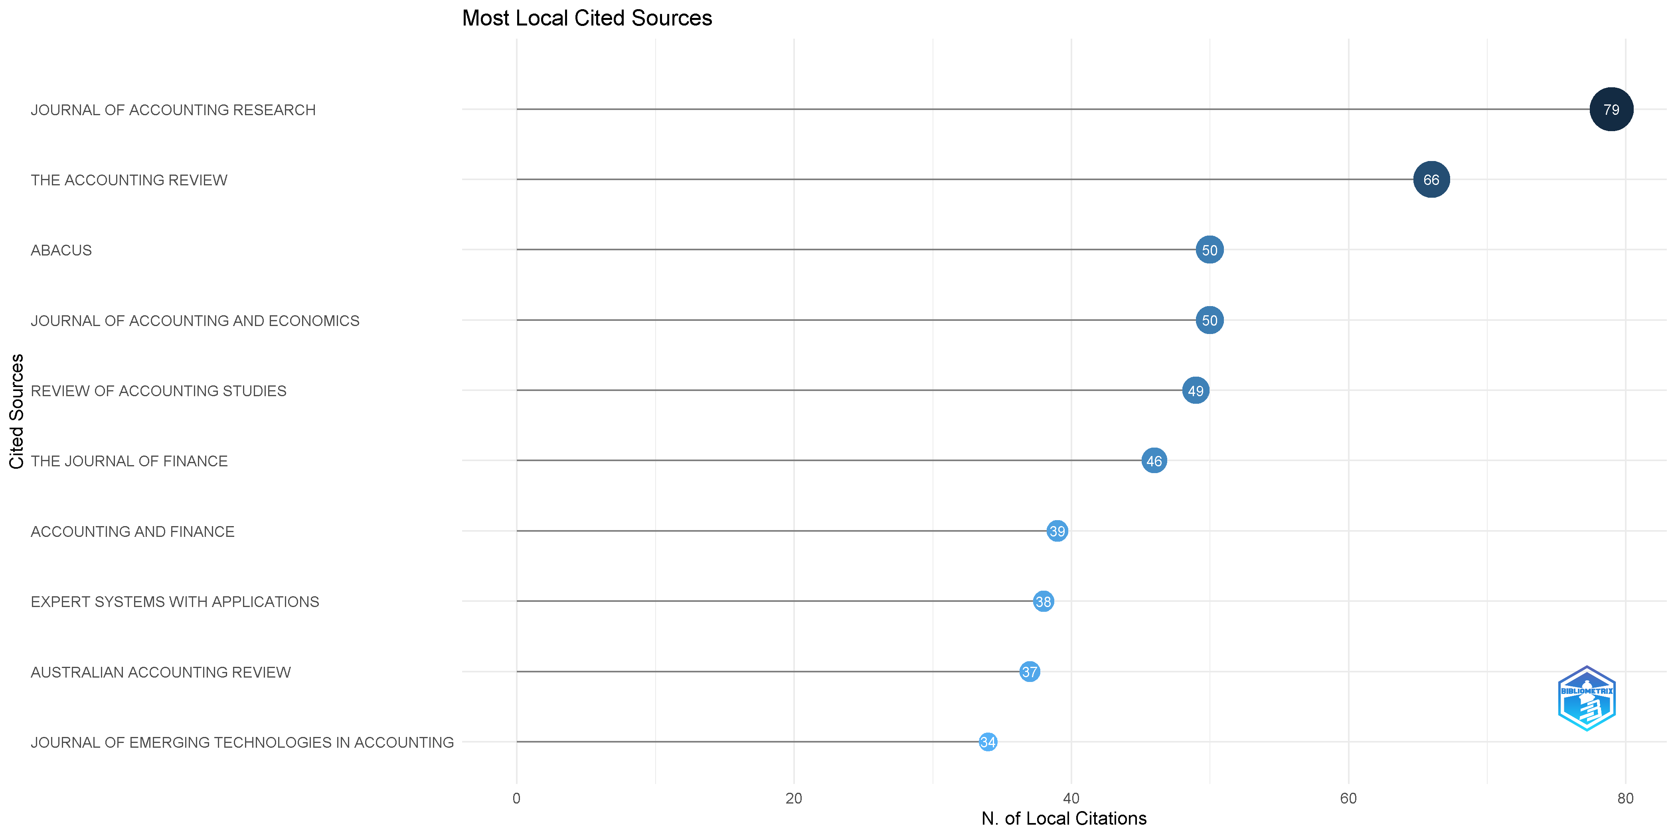
Pesquisas sobre o tema machine learning e pesquisas na área contábil
Periódicos mais citados pelos trabalhos sobre o tema de 2016 a atual

Slide 22
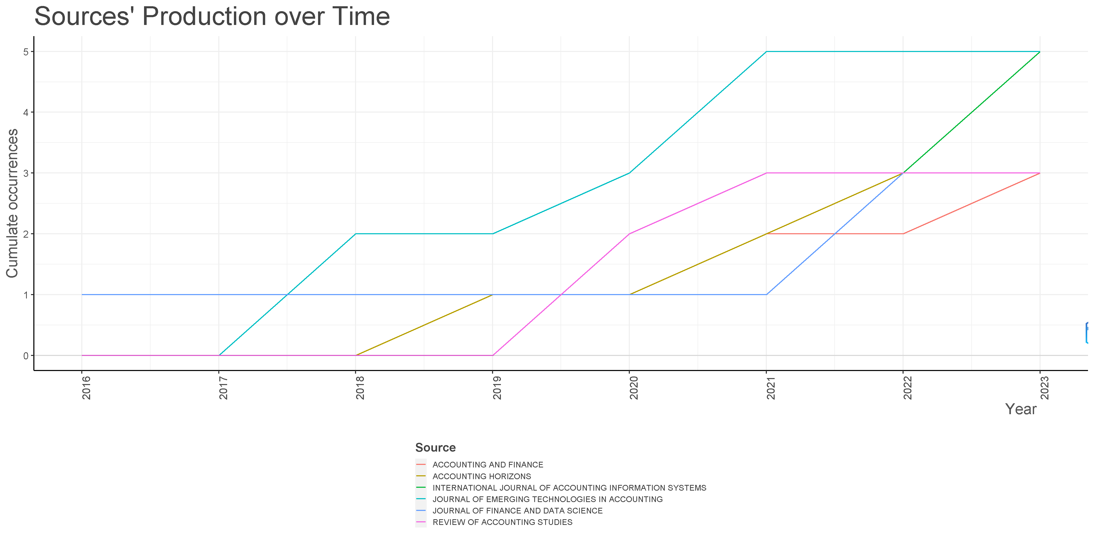
Pesquisas sobre o tema machine learning e pesquisas na área contábil

Slide 23
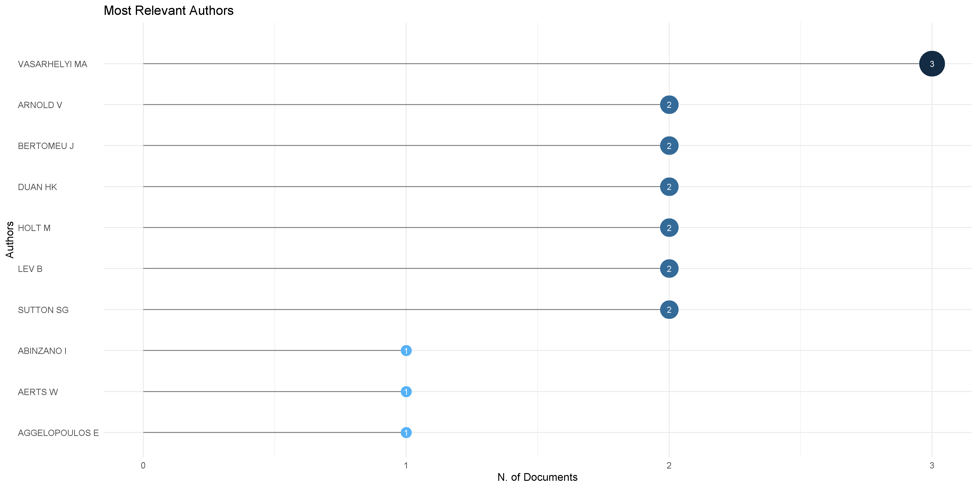
Pesquisas sobre o tema machine learning e pesquisas na área contábil
Autores que mais publicaram sobre o tema de 2016 a atual

Slide 24
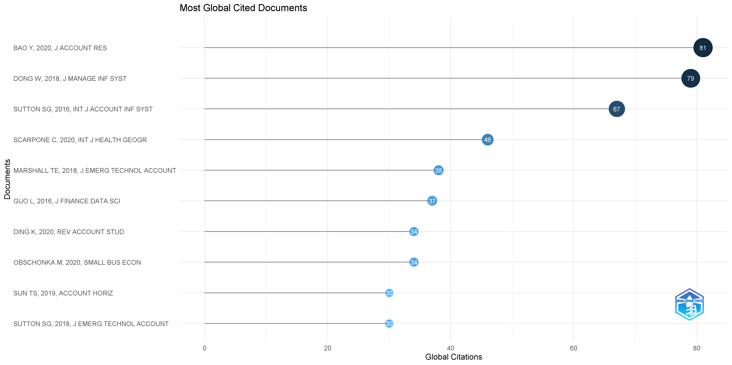
Pesquisas sobre o tema machine learning e pesquisas na área contábil
Autores mais citados sobre o tema de 2016 a atual

Slide 25
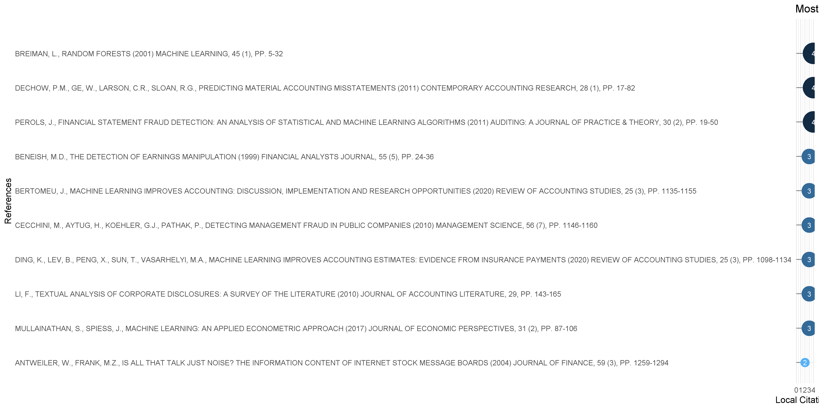
Pesquisas sobre o tema machine learning e pesquisas na área contábil
Trabalhos mais citados sobre nos 55 artigos pesquisados

Slide 26
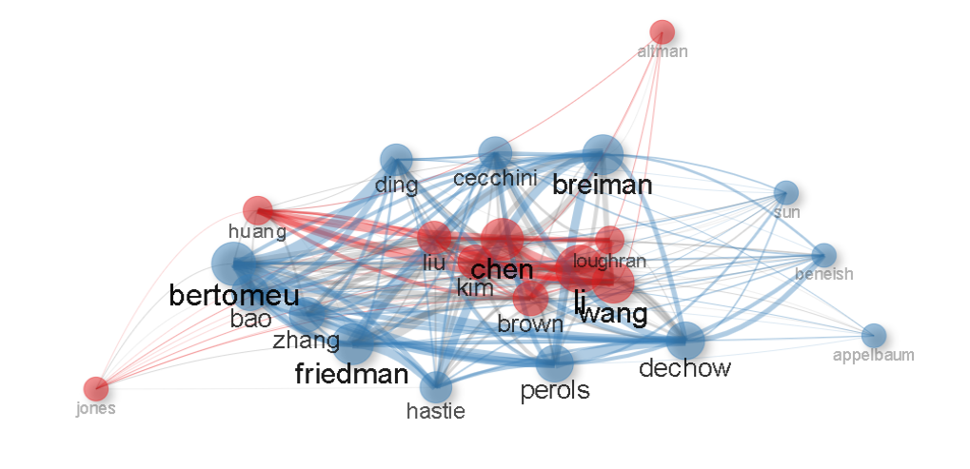
Pesquisas sobre o tema machine learning e pesquisas na área contábil
Network dos trabalhos citados

Slide 27
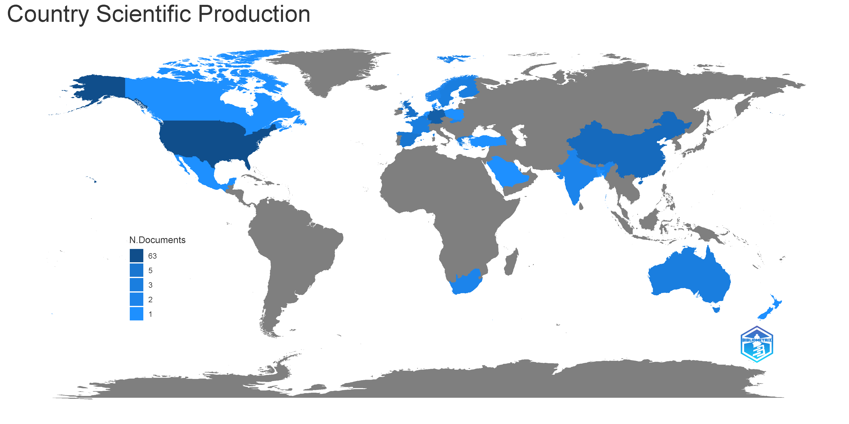
Pesquisas sobre o tema machine learning e pesquisas na área contábil

Slide 28
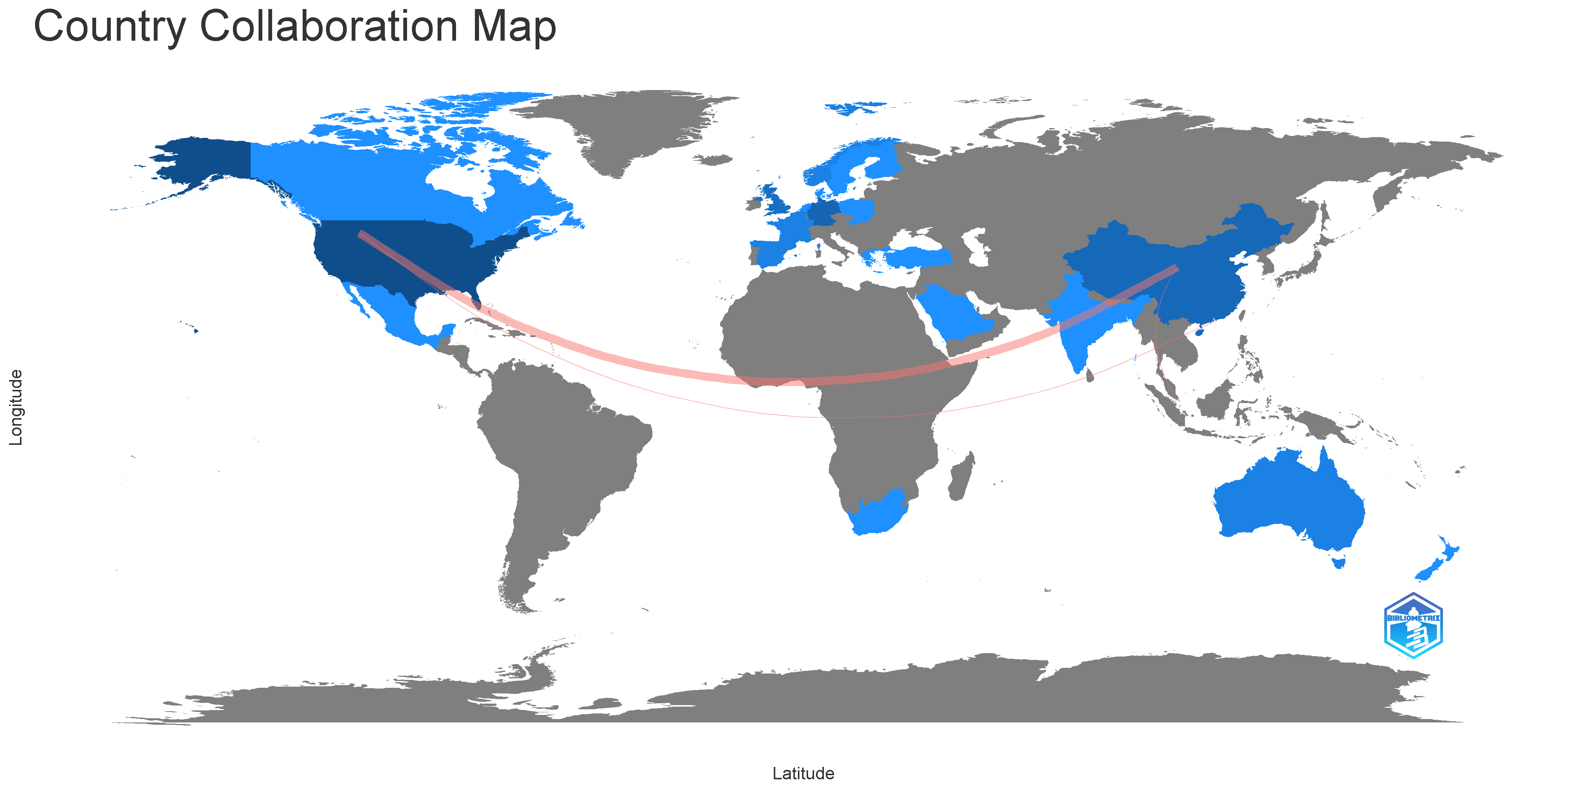
Pesquisas sobre o tema machine learning e pesquisas na área contábil

